Slide 1
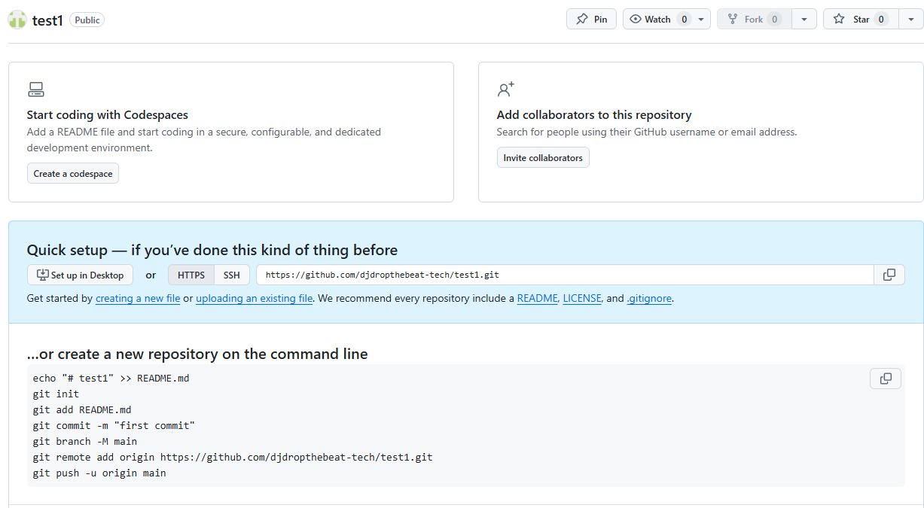
echo "# test1" >> README.md
git init
git add README.md
git commit -m "first commit"
git branch -M main
git remote add origin https://github.com/djdropthebeat-tech/test1.git
git push -u origin main

Slide 2
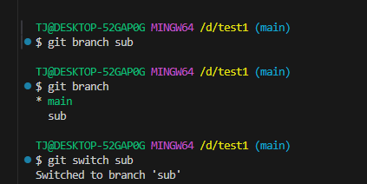
새로운 브랜치 생성
브랜치 목록 확인
다른 브랜치로 이동

Slide 3
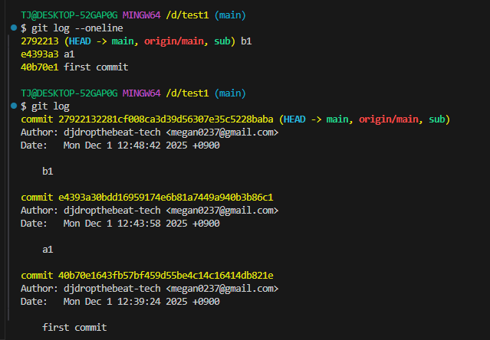
git log --oneline

Slide 4
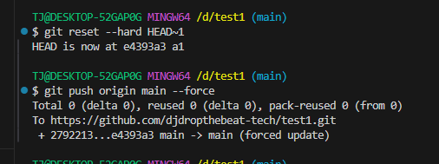
1️⃣ 로컬 main 브랜치 이전 커밋으로 되돌리기
git checkout main
git reset --hard HEAD~1
• HEAD~1 → 마지막 커밋 하나 이전
• --hard 옵션 → 워킹 디렉토리와 스테이지까지 이전 상태로 변경
• 주의: 로컬 main의 마지막 커밋은 사라짐 (하지만 백업 브랜치를 만들어두면 안전)
________________________________________
2️⃣ 원격 main 강제 업데이트
git push origin main --force
• 로컬 main 상태를 그대로 원격 main에 덮어씀
• 원격 main의 마지막 커밋도 하나 이전 상태로 돌아감
• 주의: 다른 사람이 이미 pull 받은 커밋이 있다면 충돌 가능
git reset --hard HEAD~1 # 마지막 커밋 삭제
git push origin main # force 없이 안전하게 푸시

Slide 5
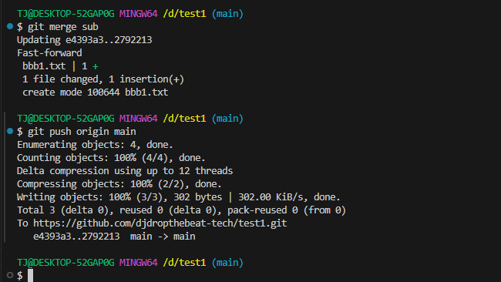
Sub 브랜치 내용을 main에 병합
Git merge sub
Main 브랜치로 이동한 상태에서 sub 브랜치 내용을 병합
충돌(conflict) 발생 시 수동으로 해결 후 커밋
원격 main에 반영
git push origin main
병합 완료 후 원격 main에 push

Slide 6
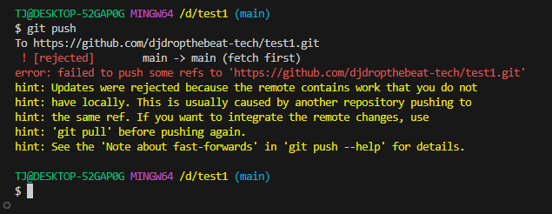
다른 로컬에서 git push했을 때
늦게 올린 쪽에서 git pull을 해주고 다시 push한다.

